Slide 1
Сетевое программирование

Slide 2
План
Вступ
Протокол HTTP/HTTPS.
Модель OSI, tcp/udp.
Клиент-серверная модель.
Реализация эхо-сервера, многопоточного и асинхронного.
Apache и Ngnix.

Slide 3
Вступ
Сети позволяют компьютерным программам взаимодействовать друг с другом, даже если они выполняются на разных машинах. Для одних программ (например, веб-браузеров) работа в сети является основным видом их деятельности, для других - всего лишь дополнением к их функциональным возможностям - например, выполнение удаленных операций или получение и передача данных другим машинам (например, онлайн-активация игры).
Большинство сетевых программ работают по одной из двух схем:
точка-точка: одна и та же программа выполняется на разных машинах;
клиент/сервер: программы-клиенты отправляют запросы программе-серверу.
Взаимодействие между компьютерами (по проводному соединению или нет) осуществляется путем передачи пакетов (фрагментов) данных через сеть, где сама передача должна придерживаться определенного стандарта, называемого протоколом передачи данных.
Протокол передачи данных — набор соглашений интерфейса логического уровня, которые определяют обмен данными между различными программами. Эти соглашения задают единообразный способ передачи сообщений и обработки ошибок при взаимодействии программного обеспечения разнесенной в пространстве аппаратуры, соединенной тем или иным интерфейсом.

Slide 4
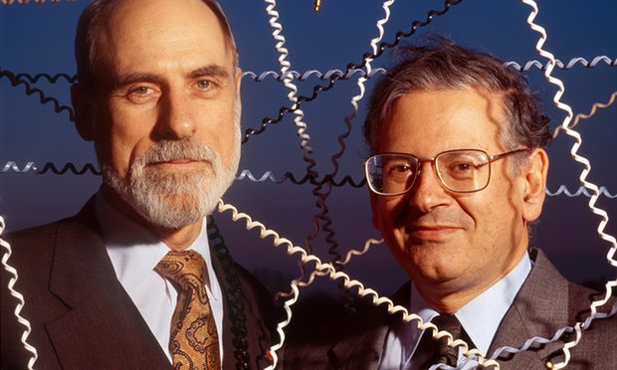
Вступ
Наиболее широко распространенным набором сетевых протоколов передачи данных, используемых в сетях, включая сеть Интернет является стек протоколов TCP/IP (англ. Transmission Control Protocol, TCP и англ. Internet Protocol, IP).
Впервые передачу данных с использованием протокола TCP в июле 1977 г. продемонстрировали американские ученые Винт Серф и Боб Кан Пакет прошел по маршруту Сан-Франциско - Лондон - Университет Южной Калифорнии, и, пройдя путь более 150 тысяч км., не потерял ни одного бита.

Slide 5
Вступ. Основные понятия cокеты, IP-адрес и порт
Взаимодействие по сети происходит не абстрактно между компьютерами, а между конкретными программами, которые должны точно знать, куда и как им обращаться. Такое взаимодействие возможно с помощью сокетов.
Сокет - это один конец двустороннего канала связи между двумя программами, работающими в сети.
Сокеты бывают 2-х типов:
Потоковые. Сокеты с установленным соединением (базируются на протоколе TCP). Состоят из потока байтов, который может быть двунаправленным - приложение может и передавать, и получать данные.
Дейтаграммные. Сокеты, не требующие установления явного соединения между ними (базируются на протоколе UDP). Сообщение отправляется указанному сокету и, соответственно, может получаться от указанного сокета.

Slide 6
Вступ. Основные понятия cокеты, IP-адрес и порт
Сокет состоит из IP-адреса и порта.
IP-адрес - уникальный сетевой адрес узла в компьютерной сети, построенной по протоколу IP. - В версии протокола IPv4 IP-адрес имеет длину 4 байта (например, 192.168.0.3), а в версии протокола IPv6 IP-адрес имеет длину 16 байт (например, 2001:0db8:85a3:0000:0000:8a2e:0370:7334). - В любой сети требуется уникальность адреса. - Существует ряд специальных IP-адресов, например, 127.0.0.1 - IP-адрес, с помощью которого компьютер может обратиться по сети к самому себе, независимо от наличия у него подключения к сети, вида сети и адреса компьютера в ней.
Порт - натуральное число, записываемое в заголовках протоколов транспортного уровня (TCP, UDP и др.). - Порт используется для определения процесса-получателя пакета в пределах одного хоста. Компьютер, на котором в одно время выполняется несколько приложений, получая пакет из сети, может идентифицировать целевой процесс, пользуясь уникальным номером порта, определенным при установлении соединения. - За определенными службами номера портов зарезервированы - это широко известные номера портов, например, порт 80, использующийся в протоколе HTTP. Любое приложение может пользоваться любым номером порта, который не был зарезервирован и пока не занят. Агентство IANA (англ. Internet Assigned Numbers Authority - Администрация адресного пространства Интернет) ведет перечень широко известных номеров портов.
Поскольку IP-адрес уникален в пределах сети, а номера портов уникальны на отдельной машине, номера сокетов также уникальны во всей сети (в т.ч. сети Интернет). Эта характеристика позволяет процессу общаться через сеть с другим процессом исключительно на основании номера сокета.

Slide 7
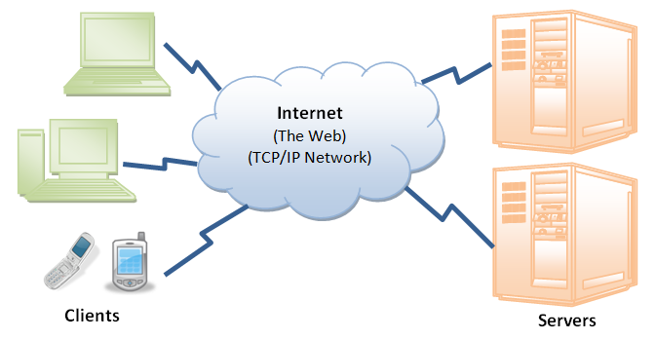
Протокол HTTP/HTTPS.
Интернет - всемирная система объединенных компьютерных сетей для хранения и передачи информации. Является массовой распределенной сетью, архитектуры клиент/сервер, построенной на основе протокола TCP/IP. Информация в сети Интернет передается с использованием различных протоколов.
HTTP
HTTP (англ. HyperText Transfer Protocol) - протокол прикладного уровня передачи данных (изначально в виде гипертекстовых документов в формате HTML, в настоящий момент используется для передачи произвольных данных). Определяется международным стандартом RFC 2616 (рус., англ.).

Slide 8
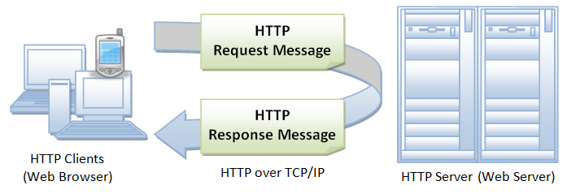
Протокол HTTP/HTTPS.
Основой HTTP является технология «клиент-сервер» - предполагается, что существует множество потребителей (клиентов), которые инициируют соединение и посылают запрос, и поставщиков (серверов), которые ожидают соединения для получения запроса, производят необходимые действия и возвращают обратно сообщение с результатом

Slide 9
Протокол HTTP/HTTPS.
Ключевые особенности:
использует порт 80;
основной объект манипуляции (отправки/получения) - ресурс, на который указывает в запросе клиент (ресурс - это не только файл, а любые данные, например, динамически полученный текст и т.д.);
возможность указать в запросе и ответе способ представления одного и того же ресурса по различным параметрам: формату, кодировке, языку и т.д;
не имеет состояний - никакой запрос не связан с другим запросом и не знает, что было сделано до этого.

Slide 10
Протокол HTTP/HTTPS.
HTTPS
HTTPS (англ. HyperText Transfer Protocol Secure) - расширение протокола HTTP, поддерживающее шифрование.
Данные, передаваемые по протоколу HTTPS, «упаковываются» в криптографический протокол SSL (англ. Secure Sockets Layer — уровень защищенных сокетов) или TLS (англ. Transport Layer Security — безопасность транспортного уровня), позволяя клиент-серверным приложениям осуществлять связь в сети таким образом, чтобы предотвратить прослушивание и несанкционированный доступ.
Ключевые особенности:
использует порт 443;
не является отдельным протоколом; это обычный HTTP, работающий через шифрованные транспортные механизмы;
обеспечивает защиту от атак, основанных на прослушивании сетевого соединения — от снифферских атак и атак типа man-in-the-middle, при условии, что будут использоваться шифрующие средства и сертификат сервера проверен и ему доверяют;
традиционно на одном IP-адресе может работать только один HTTPS сайт.

Slide 11
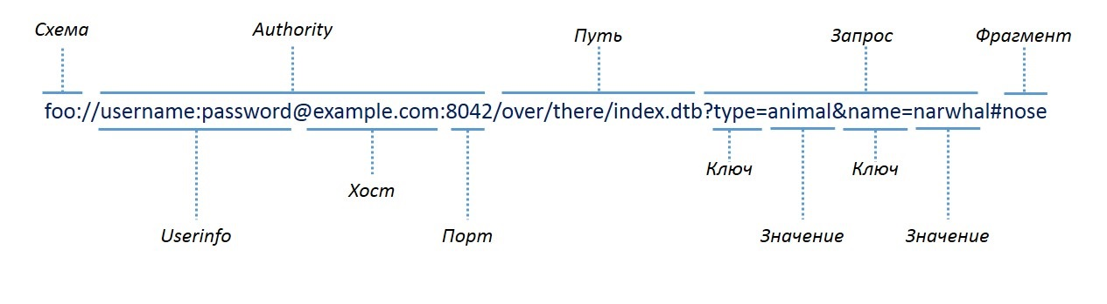
Протокол HTTP/HTTPS. (URI)
URI
Одно из ключевых понятий в протоколе - это адрес ресурса, в качестве которого выступает URI. URI (англ. Uniform Resource Identifier) - унифицированный (единообразный) идентификатор ресурса.
Пример. Обязательными атрибутами являются: имя, схема, путь, и Userinfo в случае авторизации.

Slide 12
Модель OSI, tcp/udp.
Сетевая модель OSI (The Open Systems Interconnection model) — сетевая модель стека (магазина) сетевых протоколов OSI/ISO. Посредством данной модели различные сетевые устройства могут взаимодействовать друг с другом. Модель определяет различные уровни взаимодействия систем. Каждый уровень выполняет определённые функции при таком взаимодействии. Открытая сетевая модель OSI (Open Systems Interconnection model) состоит из семи уровней. Что это за уровни, как устроена модель и какова ее роль при построении сетей рассмотрим далее
Модель OSI является эталонной. Эталонная она потому, что полное название модели выглядит как «Basic Reference Model Open Systems Interconnection model», где Basic Reference Model означает «эталонная модель».
Сетевая модель OSI имеет семь уровней, иерархически расположенных от большего к меньшему. То есть, самым верхним является седьмой (прикладной), а самым нижним — первый (физический). Модель OSI разрабатывалась еще в 1970-х годах, чтобы описать архитектуру и принципы работы сетей передачи данных. Важно помнить, что данные передаются не только по сети интернет, но и в локальных сетях с помощью проводных или беспроводных соединений.
В процессе передачи данных всегда участвуют устройство-отправитель, устройство-получатель, а также сами данные, которые должны быть переданы и получены. С точки зрения рядового пользователя задача элементарна — нужно взять и отправить эти данные. Все, что происходит при отправке и приеме данных, детально описывает семиуровневая модель OSI.
На седьмом уровне информация представляется в виде данных, на первом — в виде бит. Процесс, когда информация отправляется и переходит из данных в биты, называется инкапсуляцией. Обратный процесс, когда информация, полученная в битах на первом уровне, переходит в данные на седьмом, называется декапсуляцией. На каждом из семи уровней информация представляется в виде блоков данных протокола — PDU (Protocol Data Unit).

Slide 13
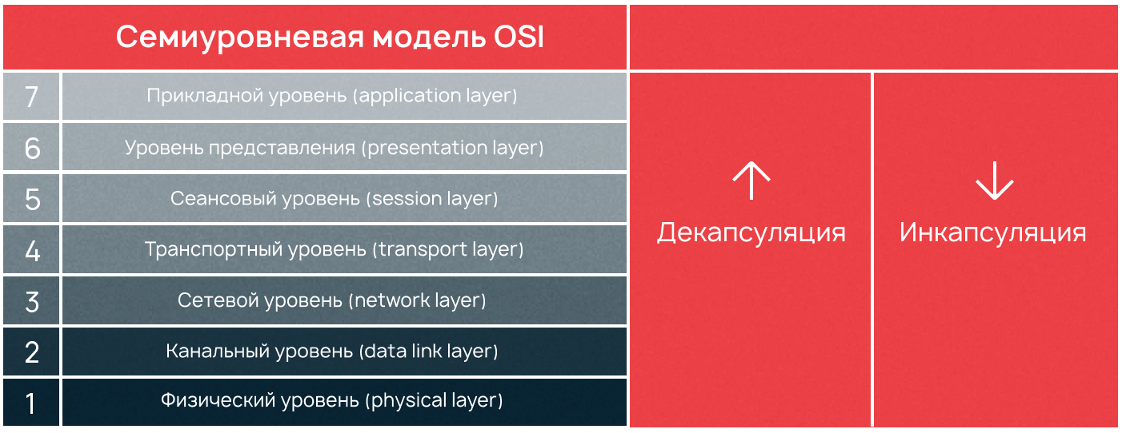
Модель OSI
Рассмотрим на примере: пользователь 1 отправляет картинку, которая обрабатывается на седьмом уровне в виде данных, данные должны пройти все уровни до самого нижнего (первого), где будут представлены как биты. Этот процесс называется инкапсуляцией. Компьютер пользователя 2 принимает биты, которые должны снова стать данными. Этот обратный процесс называется декапсуляция. Что происходит с информацией на каждом из семи уровней, как и где биты переходят в данные мы разберем

Slide 14
Первый, физический уровень (physical layer, L1)
Начнем с самого нижнего уровня. Он отвечает за обмен физическими сигналами между физическими устройствами, «железом». Компьютерное железо не понимает, что такое картинка или что на ней изображено, железу картинка понятна только в виде набора нулей и единиц, то есть бит. В данном случае бит является блоком данных протокола, сокращенно PDU (Protocol Data Unit).
Каждый уровень имеет свои PDU, представляемые в той форме, которая будет понятна на данном уровне и, возможно, на следующем до преобразования. Работа с чистыми данными происходит только на уровнях с пятого по седьмой.
Устройства физического уровня оперируют битами. Они передаются по проводам (например, через оптоволокно) или без проводов (например, через Bluetooth или IRDA, Wi-Fi, GSM, 4G и так далее).

Slide 15
Второй уровень, канальный (data link layer, L2)
Когда два пользователя находятся в одной сети, состоящей только из двух устройств — это идеальный случай. Но что если этих устройств больше?
Второй уровень решает проблему адресации при передаче информации. Канальный уровень получает биты и превращает их в кадры (frame, также «фреймы»). Задача здесь — сформировать кадры с адресом отправителя и получателя, после чего отправить их по сети.
У канального уровня есть два подуровня — это MAC и LLC. MAC (Media Access Control, контроль доступа к среде) отвечает за присвоение физических MAC-адресов, а LLC (Logical Link Control, контроль логической связи) занимается проверкой и исправлением данных, управляет их передачей.
На втором уровне OSI работают коммутаторы, их задача — передать сформированные кадры от одного устройства к другому, используя в качестве адресов только физические MAC-адреса.

Slide 16
Третий уровень, сетевой (network layer, L3)
На третьем уровне появляется новое понятие — маршрутизация. Для этой задачи были созданы устройства третьего уровня — маршрутизаторы (их еще называют роутерами). Маршрутизаторы получают MAC-адрес от коммутаторов с предыдущего уровня и занимаются построением маршрута от одного устройства к другому с учетом всех потенциальных неполадок в сети.
На сетевом уровне активно используется протокол ARP (Address Resolution Protocol — протокол определения адреса). С помощью него 64-битные MAC-адреса преобразуются в 32-битные IP-адреса и наоборот, тем самым обеспечивается инкапсуляция и декапсуляция данных.

Slide 17
Четвертый уровень, транспортный (transport layer, L4)
Все семь уровней модели OSI можно условно разделить на две группы:
Media layers (уровни среды),
Host layers (уровни хоста).
Уровни группы Media Layers (L1, L2, L3) занимаются передачей информации (по кабелю или беспроводной сети), используются сетевыми устройствами, такими как коммутаторы, маршрутизаторы и т.п. Уровни группы Host Layers (L4, L5, L6, L7) используются непосредственно на устройствах, будь то стационарные компьютеры или портативные мобильные устройства.
Четвертый уровень — это посредник между Host Layers и Media Layers, относящийся скорее к первым, чем к последним, его главной задачей является транспортировка пакетов. Естественно, при транспортировке возможны потери, но некоторые типы данных более чувствительны к потерям, чем другие. Например, если в тексте потеряются гласные, то будет сложно понять смысл, а если из видеопотока пропадет пара кадров, то это практически никак не скажется на конечном пользователе. Поэтому, при передаче данных, наиболее чувствительных к потерям на транспортном уровне

Slide 18
Четвертый уровень, транспортный (transport layer, L4)
Для мультимедийных файлов небольшие потери не так важны, гораздо критичнее будет задержка. Для передачи таких данных, наиболее чувствительных к задержкам, используется протокол UDP, позволяющий организовать связь без установки соединения.
При передаче по протоколу TCP, данные делятся на сегменты. Сегмент — это часть пакета. Когда приходит пакет данных, который превышает пропускную способность сети, пакет делится на сегменты допустимого размера. Сегментация пакетов также требуется в ненадежных сетях, когда существует большая вероятность того, что большой пакет будет потерян или отправлен не тому адресату. При передаче данных по протоколу UDP, пакеты данных делятся уже на датаграммы. Датаграмма (datagram) — это тоже часть пакета, но ее нельзя путать с сегментом.
Главное отличие датаграмм в автономности. Каждая датаграмма содержит все необходимые заголовки, чтобы дойти до конечного адресата, поэтому они не зависят от сети, могут доставляться разными маршрутами и в разном порядке. Датаграмма и сегмент — это два PDU транспортного уровня модели OSI. При потере датаграмм или сегментов получаются «битые» куски данных, которые не получится корректно обработать.
Первые четыре уровня — специализация сетевых инженеров, но с последними тремя они не так часто сталкиваются, потому что пятым, шестым и седьмым занимаются разработчики.

Slide 19
Пятый уровень, сеансовый (session layer, L5)
Пятый уровень оперирует чистыми данными; помимо пятого, чистые данные используются также на шестом и седьмом уровне. Сеансовый уровень отвечает за поддержку сеанса или сессии связи. Пятый уровень оказывает услугу следующему: управляет взаимодействием между приложениями, открывает возможности синхронизации задач, завершения сеанса, обмена информации.
Службы сеансового уровня зачастую применяются в средах приложений, требующих удаленного вызова процедур, т.е. чтобы запрашивать выполнение действий на удаленных компьютерах или независимых системах на одном устройстве (при наличии нескольких ОС).
Примером работы пятого уровня может служить видеозвонок по сети. Во время видеосвязи необходимо, чтобы два потока данных (аудио и видео) шли синхронно. Когда к разговору двоих человек прибавится третий — получится уже конференция. Задача пятого уровня — сделать так, чтобы собеседники могли понять, кто сейчас говорит.

Slide 20
Шестой уровень, представления данных (presentation layer, L6)
О задачах уровня представления вновь говорит его название. Шестой уровень занимается тем, что представляет данные (которые все еще являются PDU) в понятном человеку и машине виде. Например, когда одно устройство умеет отображать текст только в кодировке ASCII, а другое только в UTF-8, перевод текста из одной кодировки в другую происходит на шестом уровне.
Шестой уровень также занимается представлением картинок (в JPEG, GIF и т.д.), а также видео-аудио (в MPEG, QuickTime). Помимо перечисленного, шестой уровень занимается шифрованием данных, когда при передаче их необходимо защитить.

Slide 21
Седьмой уровень, прикладной (application layer)
Седьмой уровень иногда еще называют уровень приложений, но чтобы не запутаться можно использовать оригинальное название — application layer. Прикладной уровень — это то, с чем взаимодействуют пользователи, своего рода графический интерфейс всей модели OSI, с другими он взаимодействует по минимуму.
Все услуги, получаемые седьмым уровнем от других, используются для доставки данных до пользователя. Протоколам седьмого уровня не требуется обеспечивать маршрутизацию или гарантировать доставку данных, когда об этом уже позаботились предыдущие шесть. Задача седьмого уровня — использовать свои протоколы, чтобы пользователь увидел данные в понятном ему виде.
Протоколы здесь используют UDP (например, DHCP) или TCP (например, HTTP, HTTPS, SFTP (Simple FTP), DNS). Прикладной уровень является самым верхним по иерархии, но при этом его легче всего объяснить.

Slide 22
Вывод, роль модели OSI при построении сетей
Мы рассмотрели принципы построения сетевой модели OSI. На каждом из семи уровней модели выполняется своя задача. В действительности архитектура OSI сложнее, чем мы описали. Существуют и другие уровни, например, сервисный, который встречается в интеллектуальных или сотовых сетях, или восьмой — так называют самого пользователя.
Как мы упоминали выше, оригинальное описание всех принципов построения сетей в рамках этой модели, если его распечатать, будет иметь толщину в один метр. Но компании активно используют OSI как эталон. Мы перечислили только основную структуру словами, понятными начинающим.
Модель OSI служит инструментом при диагностике сетей. Если в сети что-то не работает, то гораздо проще определить уровень, на котором произошла неполадка, чем пытаться перестроить всю сеть заново.
Зная архитектуру сети, гораздо проще ее строить и диагностировать. Как нельзя построить дом, не зная его архитектуры, так невозможно построить сеть, не зная модели OSI. При проектировании важно учитывать все. Важно учесть взаимодействие каждого уровня с другими, насколько обеспечивается безопасность, шифрование данных внутри сети, какой прирост пользователей выдержит сеть без обрушения, будет ли возможно перенести сеть на другую машину и т.д. Каждый из перечисленных критериев укладывается в функции одного из семи уровней.

Slide 23
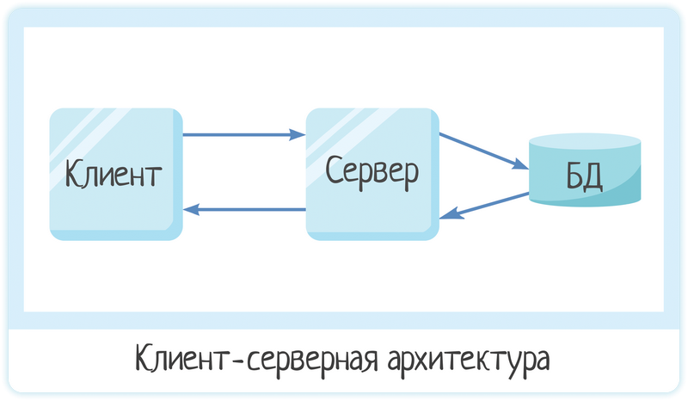
Клиент-серверная модель
Модель клиент сервер предполагает использование следующих компонентов:
Клиент. Это рабочая станция с одной выходной точкой – конечный пользователь. В его обязанности входит отправка запросов и получение ответа. Их количество может быть любым.
Сервер. В одном контуре предусмотрена лишь одна структурная единица. Взаимодействует со всеми клиентами, подсоединенными к нему. Обрабатывает поставленные задачи, составляет и направляет ответы.
Сеть. Структурная единица, предназначенная для осуществления обмена данными. Соединяет отдельные рабочие машины с общими ресурсами.
Приложения. ПО, при помощи которого выполняется обработка данных, обеспечение физического распределения между основными структурными элементами. Предусмотрены отдельные продукты для сервера, направленные на сбор информации, работу с ней и хранение, а также для клиента.

Slide 24
Реализация эхо-сервера, многопоточного и асинхронного.
Сделаем небольшой пример с использованием библиотеки socket

